Slide 1
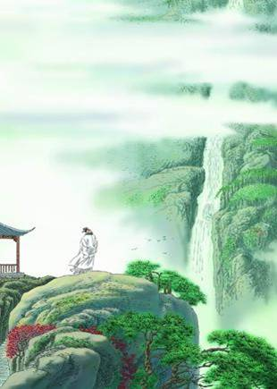
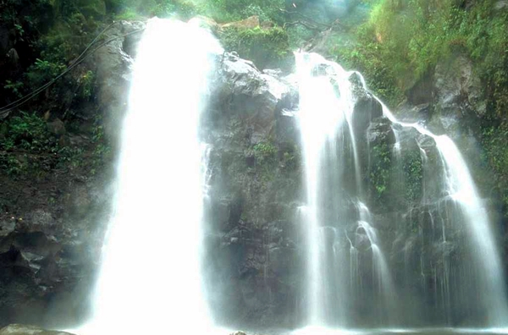
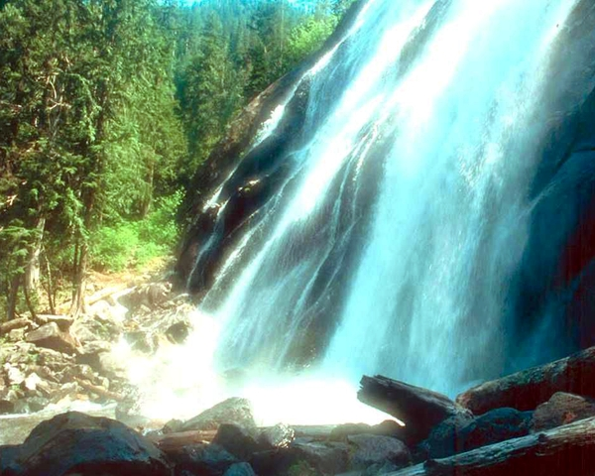
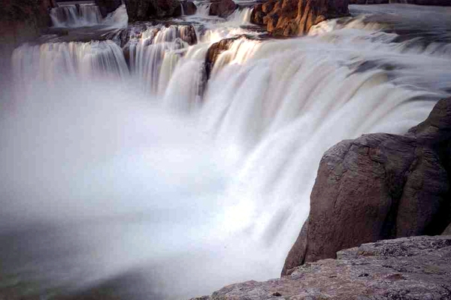

望庐山瀑布

Slide 2
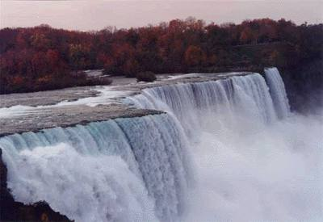

Slide 3
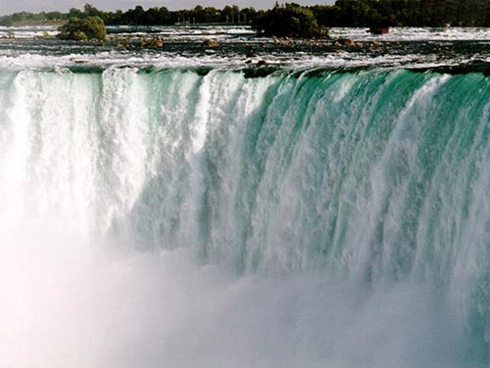

Slide 4
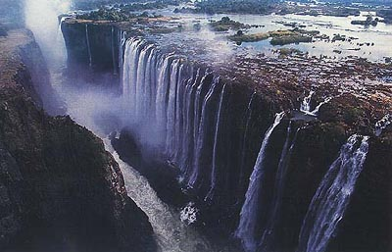

Slide 5
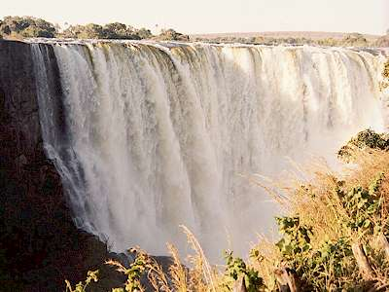

Slide 6
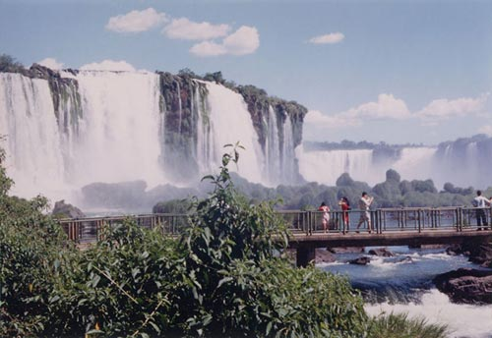

Slide 7
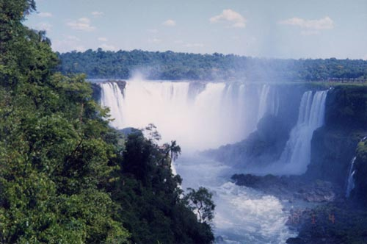

Slide 8
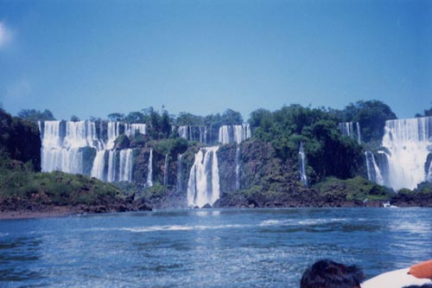

Slide 9
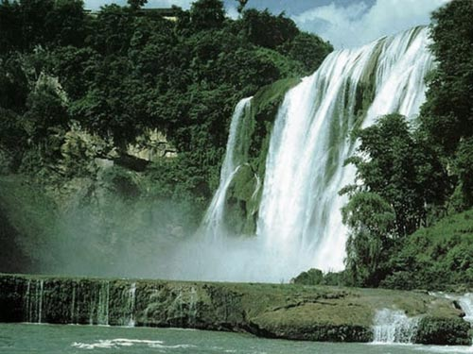

Slide 10
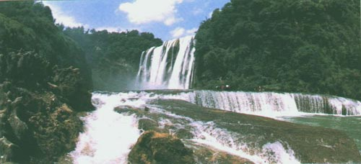

Slide 11
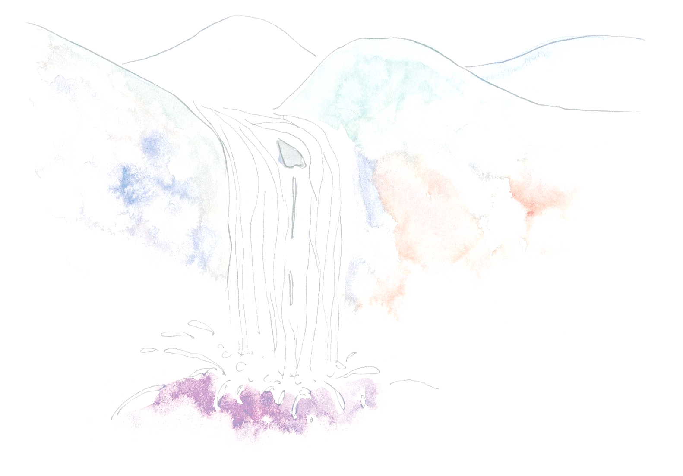
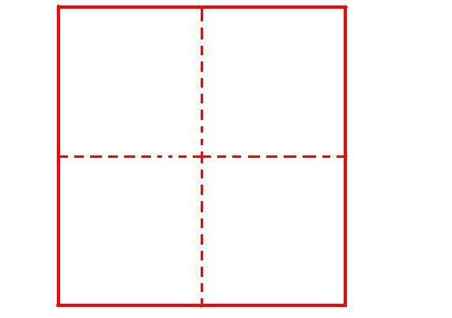

瀑
紫
烟
遥
尺
课文 词语 生字 资料

Slide 12
瀑
课文 词语 生字 资料

Slide 13
紫
课文 词语 生字 资料

Slide 14
烟
课文 词语 生字 资料

Slide 15
遥
课文 词语 生字 资料

Slide 16
尺
课文 词语 生字 资料

Slide 17
望庐山瀑布
---李白

Slide 18
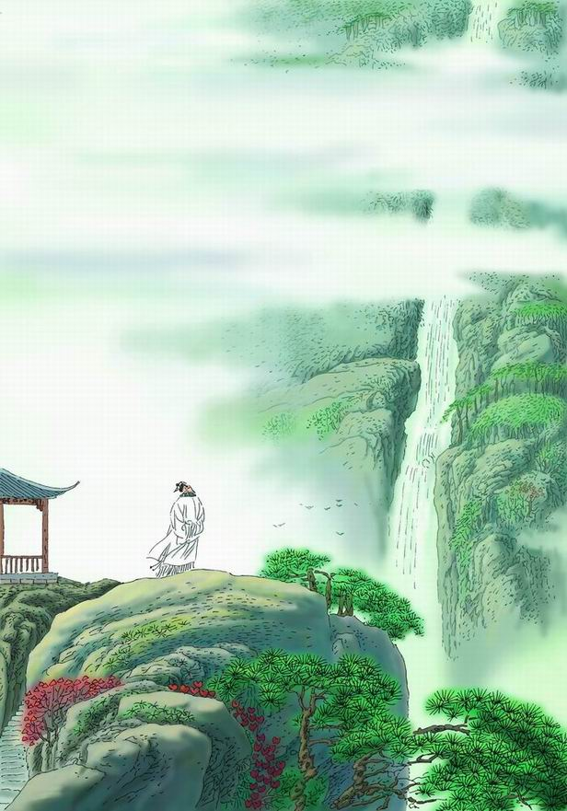
你能给“望”换个词吗？
看
观察

Slide 19
望庐山瀑布
--（唐）李白
日照香炉/生紫烟，
遥看瀑布/挂前川。
飞流直下/三千尺，
疑是/银河/落九天。

Slide 20
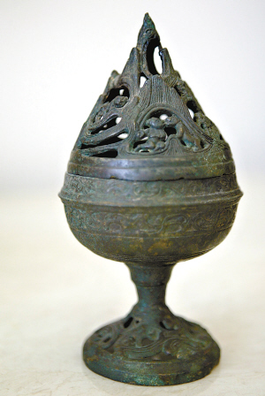
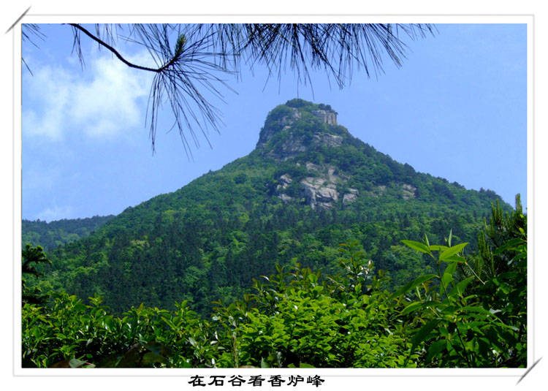
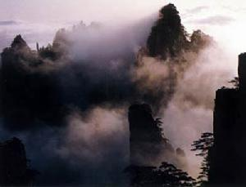
香炉峰：峰的形状像香炉，峰头常有云雾缭绕，因此而得名。

Slide 21
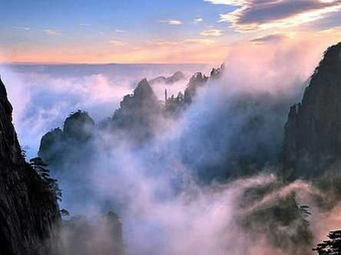
日照香炉生紫烟

Slide 22
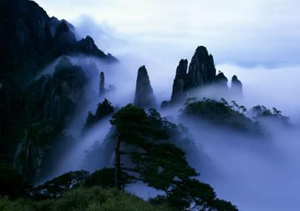

Slide 23
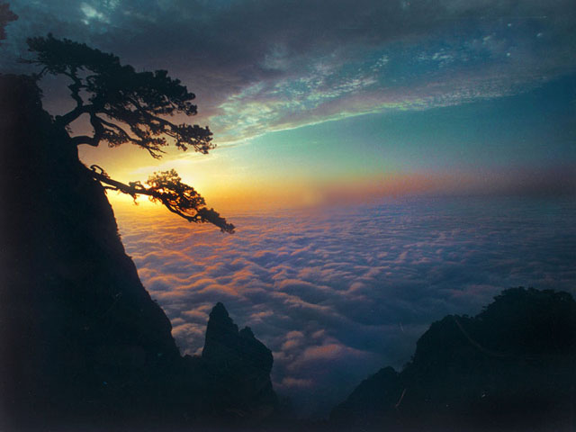
紫烟：紫色的云雾

Slide 24
日照香炉生紫烟

Slide 25
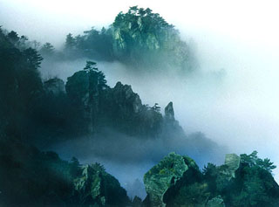
日照香炉生紫烟
太阳照射的香炉峰生起紫色烟雾，

Slide 26
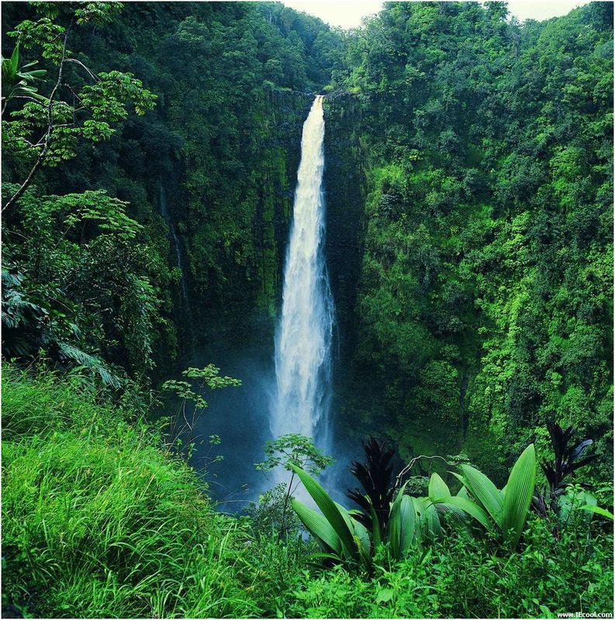
遥看瀑布挂前川

Slide 27
遥看瀑布挂前川
远看瀑布飞流而下,像条大河在山前高挂.

Slide 28
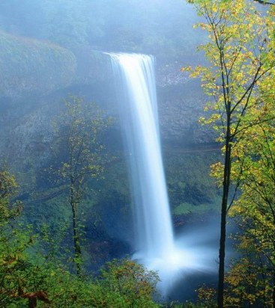
飞流直下三千尺

Slide 29
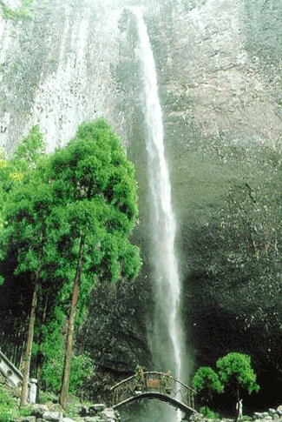
飞流直下三千尺
速度：
方向：
高度：
飞
直下
三千尺

Slide 30
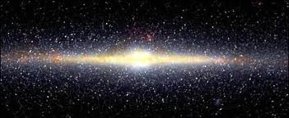
疑是银河落九天
疑：
怀疑、猜测
银河：晴天夜晚，天空中呈现出的一条明亮的光带，夹杂着许多闪烁的小星星，看起来像一条银白色的大河。

Slide 31
译文】
太阳照射的香炉峰生起紫色烟雾，
远看瀑布飞流而下,像条大河在山前高挂.
飞流而下的水流，似乎有三千尺那么长。
瀑布好像是银河从高高的天空中飞落下来一样.

Slide 32
我会填:
(1)
瀑布好像是银河从高高的天空中飞落下来一样.
(2)
远看瀑布飞流而下,像条大河在山前高挂.
(3)
在阳光的照射下,香炉峰顶烟雾袅绕升腾.

Slide 33
望庐山瀑布
--（唐）李白
日照香炉/生紫烟，
遥看瀑布/挂前川。
飞流直下/三千尺，
疑是/银河/落九天。

Slide 34
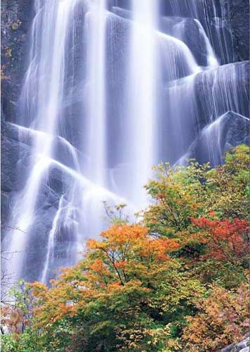

瀑 布
叶圣陶
还没看见瀑布，
先听见瀑布的声音，
好像叠叠的浪涌上岸滩，
又像阵阵的风吹过松林山路。忽然一转，
啊！望见了瀑布的全身！
这般景象没法比喻，
千丈青山衬着一道白银。
站在瀑布脚下仰望，
好伟大呀，一座珍珠的屏！
时时来一阵风，
把它吹得如烟，如雾，如尘。

Slide 35
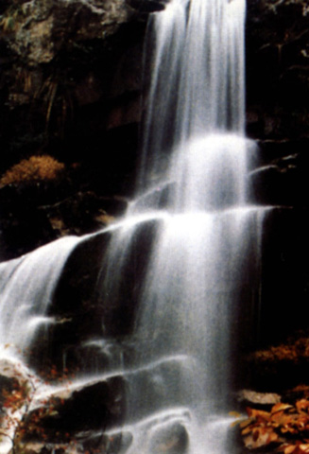
庐山瀑布

Slide 36
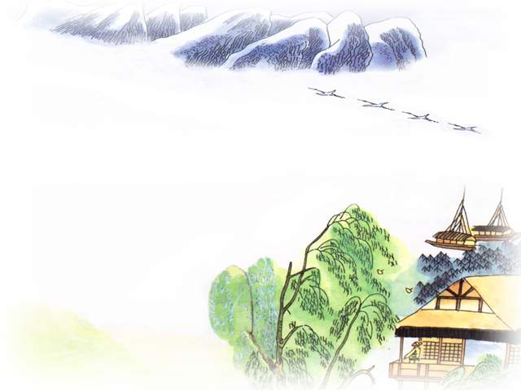

绝 句
—— 杜甫

Slide 37
杜甫：字子美，唐代伟大的现实主义诗人，被誉于“诗圣”。本诗是作者晚年的作品。

Slide 38
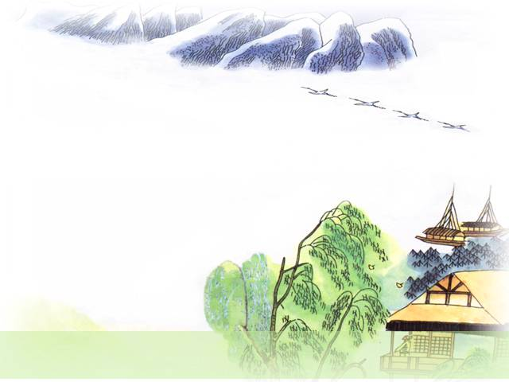
绝句
——杜甫
两个黄鹂鸣翠柳，
一行白鹭上青天。
窗含西岭千秋雪，
门泊东吴万里船。

Slide 39

绝 句
两个/黄鹂/鸣/翠柳，
一行/白鹭/上/青天。
窗含/西岭/千秋雪，
门泊/东吴/万里船。

Slide 40

两个黄鹂鸣翠柳
新绿的柳树上有一对黄鹂在欢唱。

Slide 41

一行白鹭上青天
一行白鹭向着万里晴空自由自在地飞翔。

Slide 42

西岭上覆盖着千年不化的积雪，这样的景色仿佛是嵌在窗框中的一幅画。
窗含西岭千秋雪

Slide 43

门泊东吴万里船
门外停泊着要到千里之外东吴去的船只。

Slide 44
绝句
——杜甫
两个黄鹂鸣翠柳，
一行白鹭上青天。
窗含西岭千秋雪，
门泊东吴万里船。

Slide 45
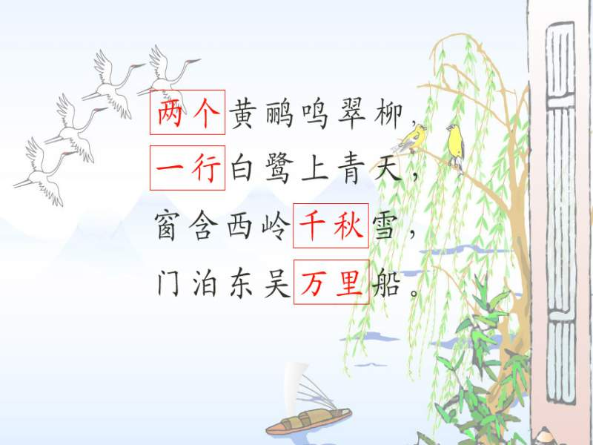
《绝句》数量词分析

Slide 46
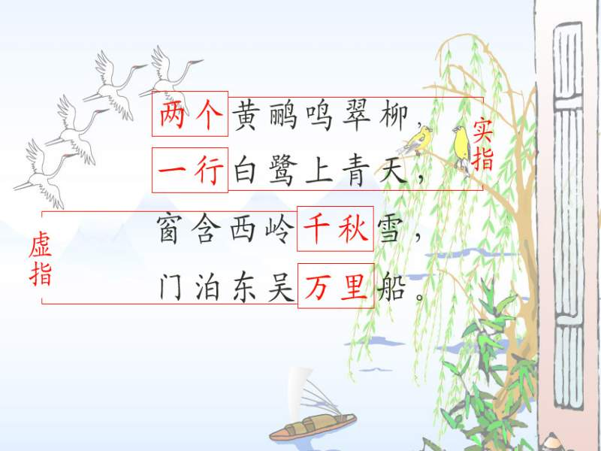
《绝句》数量词分析
有实有虚，使诗更有特色。

Slide 47

请同学们找出诗中描写颜色和动作的词语！

Slide 48
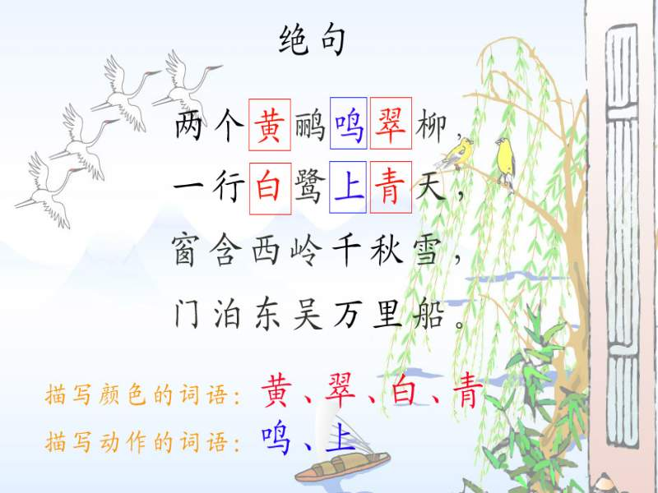

Slide 49
请同学们在朗读本诗时认真领会相对的两个词语之间的关系！
绝 句
两个黄鹂鸣翠柳， 一行白鹭上青天。
窗含西岭千秋雪， 门泊东吴万里船。

Slide 50
绝 句
说说你读懂了什么？
两只黄鹂在翠绿的柳树上欢快的歌唱，
一行白鹭在晴朗的天空中自由的飞翔。
透过窗户看得见西岭千年不化的积雪，
门外江里停泊着即将驶往东吴的客船。

Slide 51
绝 句
鸣叫的黄鹂，飞翔的白鹭，高山的积雪，待发的船只，构成了一幅完美的图画，你觉得美吗？

Slide 52
绝 句
说说你的体会
黄翠白青：
描绘出了明丽的色彩
千秋雪：
表现出时空的永恒。
万里船：
让人联想起广阔的空间

Slide 53

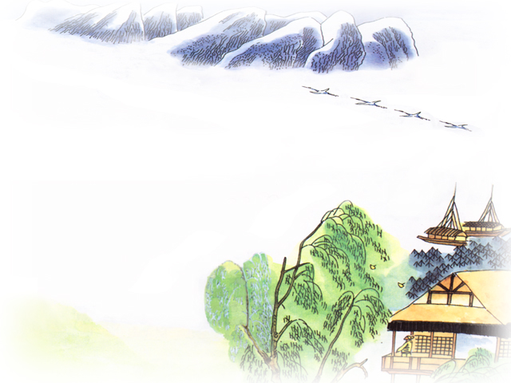
绝 句
看图背诵古诗

Slide 54
绝 句
填 空
千秋雪
万里船
窗含西岭 ，门泊东吴 。

Slide 55
绝 句
组 词
窗（ ）（ ）
岭（ ）（ ）
柳（ ）（ ）

Slide 56
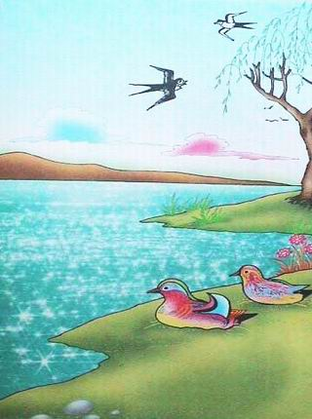
绝句
唐 杜甫
迟日江山丽，
春风花草香。
泥融飞燕子，
沙暖睡鸳鸯。

